Slide 1
Ferramenta
Engenharia de Software
Confluence

Slide 2
Apresentação
O que é?
Confluence é uma simples e poderosa ferramenta para construção de wikis corporativas, que permite criar e compartilhar paginas, documentos e conteúdo entre os colaboradores de uma organização.
O Confluence foi concebido para uso corporativo. Seu sistema de permissionamento permite que você controle quem viu, criou, editou, comentou ou fez uploads de anexos nas páginas e áreas de trabalho, mantendo a segurança e privacidade das informações da empresa. , é compatível com todas as aplicações de Server e Bancos de dados e extremamente flexível
O Confluence é intuitivo, possibilitando que qualquer pessoa da companhia possa operá-lo com a mesma facilidade que usa o editor de textos de seu computador
Baseado em plataforma Web, o Confluence foi desenvolvido em Java® e roda em qualquer servidor de aplicações e Bancos de dados. É extremamente flexível, podendo ter layout, estrutura e permissões personalizados de acordo com as necessidades da sua empresa.

Slide 3
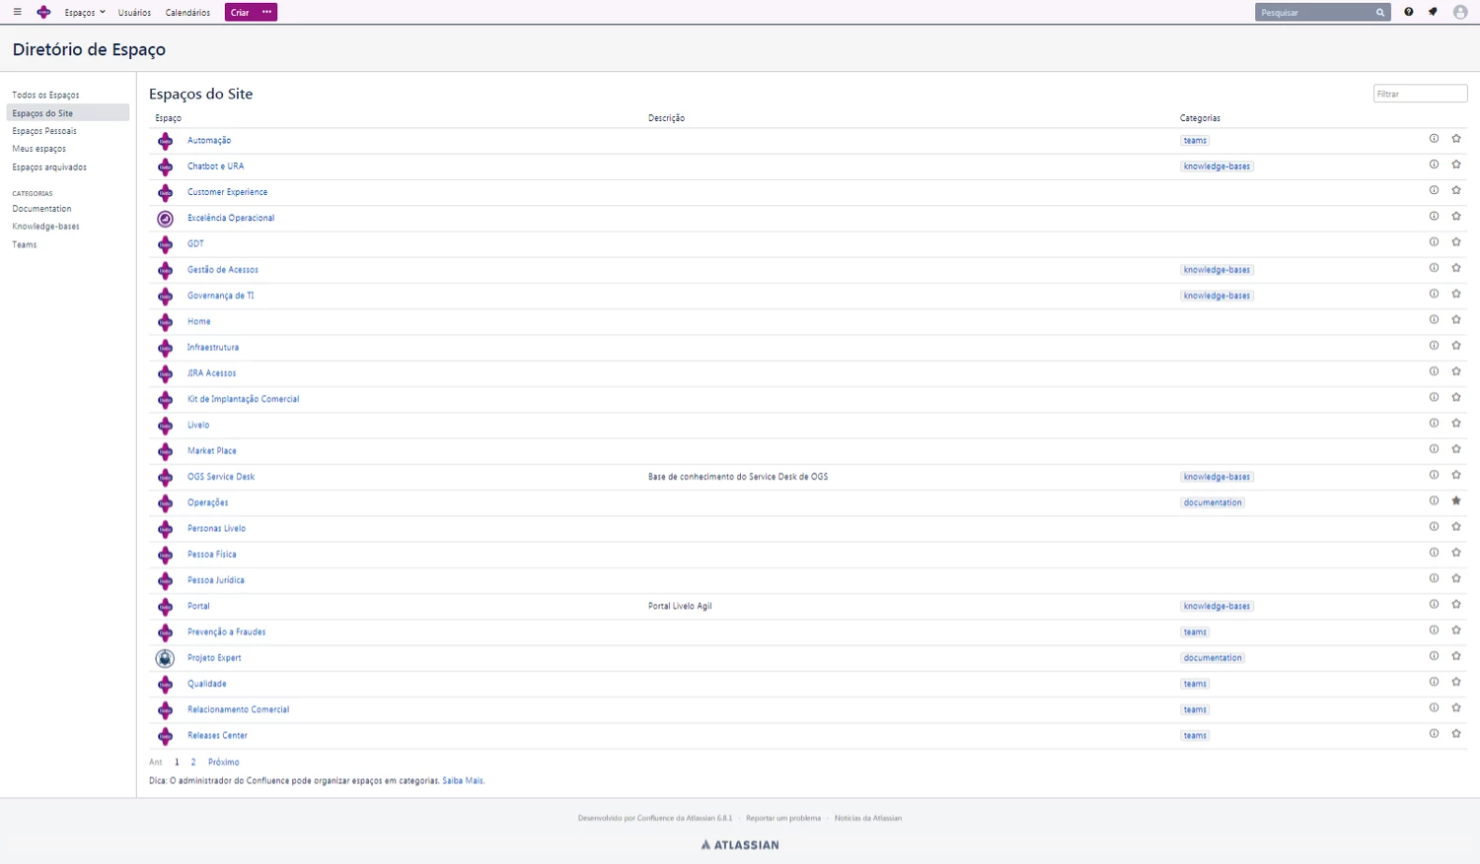
Visão Geral e operação
Diretório de espaços
O Confluence permite que cada equipe dentro da organização possua seu espaço para alocação de projetos ou documentos, assim todas as partes interessadas podem editar e visualizar os documentos relacionados dentro da página.

Slide 4
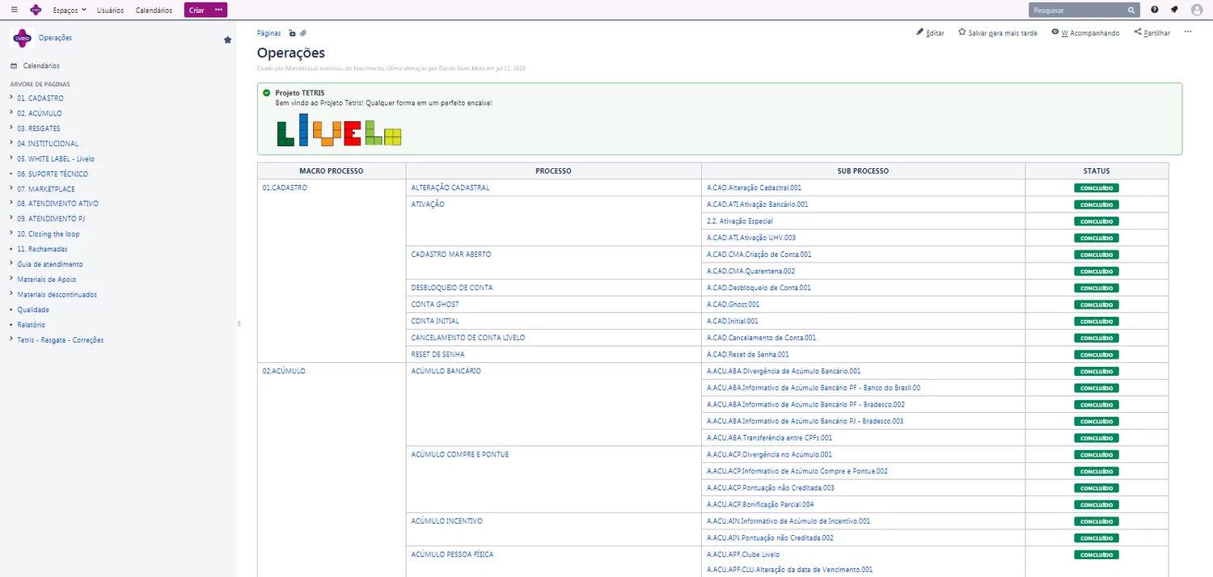
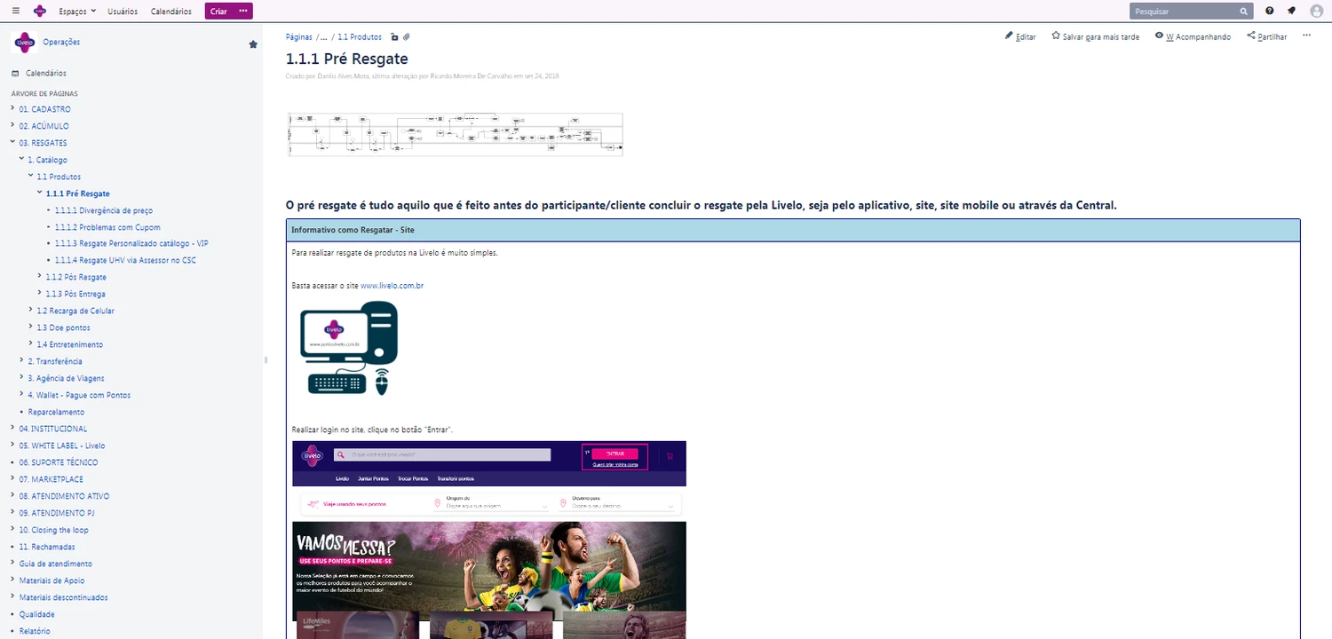
Visão Geral e operação
Espaços de documentos

Slide 5
Visão Geral e operação
Espaços de documentos

Slide 6
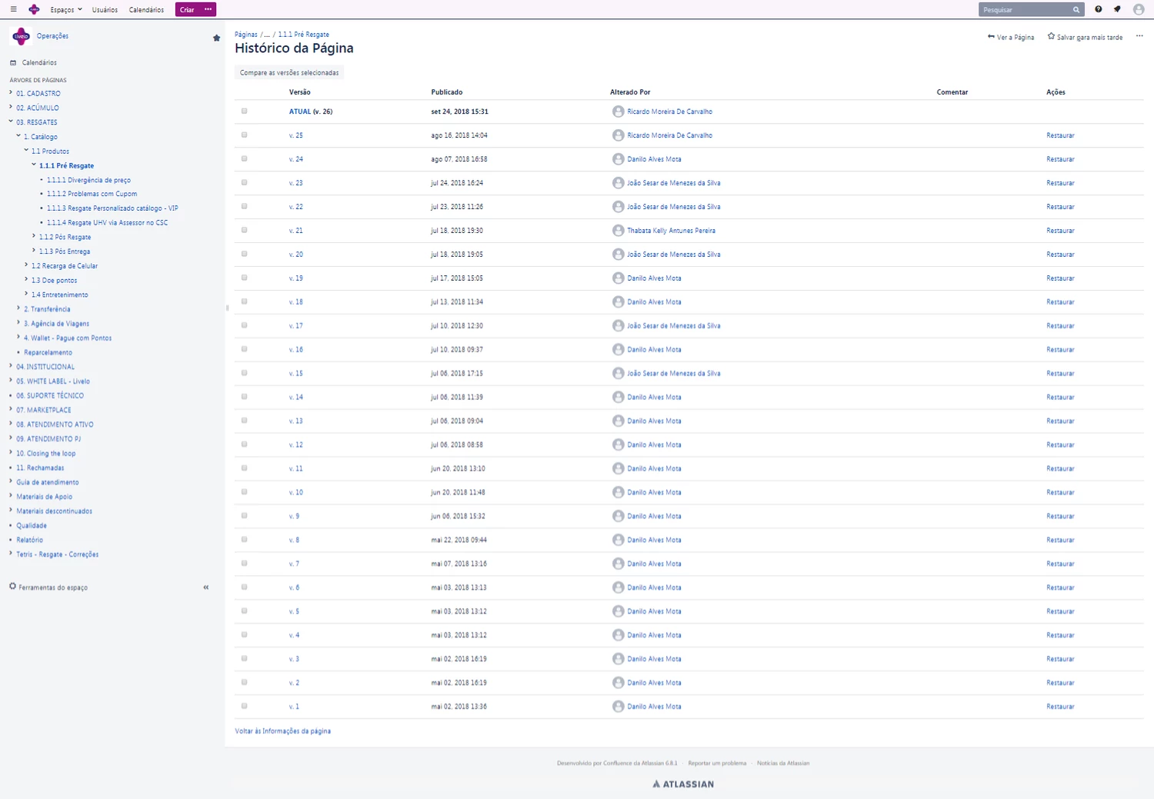
Visão Geral e operação
Versionamento
No Confluence é possível acompanhar o responsável pela ultima alteração e todas as versões feitas para este material, seguir em real time quem está editando os arquivos.

Slide 7
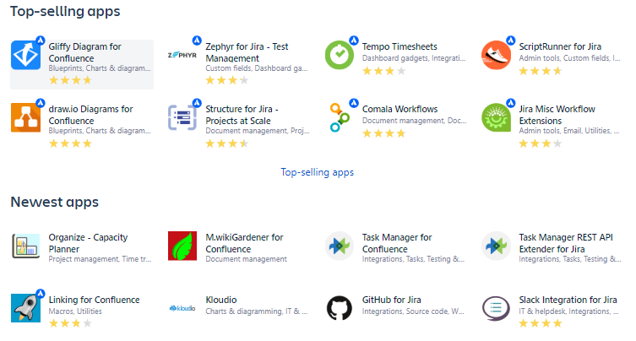
Pontos positivos
Centralizar documentos
Organize suas informações
Indexar conteúdo
Evitar duplicidade de documentos
Versionamento de páginas e artigos
Exporte tudo para PDF
Integração com o Office
Comentários e opiniões
Citações
Alta disponibilidade dos arquivos
Melhores práticas em modelos
Permissões de conteúdo e usuários
Integrar aplicativos para expandir suas funções, Trello, ferramentas de criação de fluxogramas, integração com JIRA etc.
https://marketplace.atlassian.com/

Slide 8
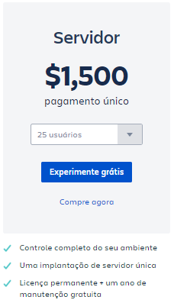
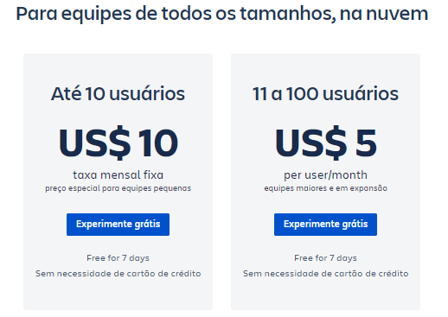
Pontos Negativos
Não é um software livre, o Confluence é uma ferramenta paga
Se o usuário A baixar o arquivo e o usuário B também baixar, quando fizer o upload será gerado 2 versões distintas.

Slide 9

Vale a pena aumenta produtividade do desenvolvimentos? Porque?
Para empresas que desenvolvem diversos projetos simultaneamente e necessita de alta disponibilidade no momento de realizar a documentação dos projetos o Confluence pode ser uma boa aposta, alinhando o fácil manuseio a ferramenta com ambiente agradável usuários menos familiarizados com tecnologia conseguem utilizar de forma satisfatória a plataforma, o formato de visualização de documentos e a fácil visualização de por diversas áreas de forma quase que instantânea.
A comunicação entre as áreas sofre uma melhora considerável.

